Slide 1
4-лекция: Сетевые атаки и их виды

Slide 2
План:
1. Обобщенный принцип реализации атак.
2. Удаленные атаки и их виды.
3. Оценка влияний атак.

Slide 3
Обобщенный сценарий атаки:
1. Пассивная разведка;
2. Активная разведка;
3. Выбор (разработка) эксплойта;
4. Взлом целевой системы;
5. Загрузка «полезного груза» (которым, как правило, является вредоносная программа);
6. Сокрытие следов взлома.

Slide 4
Атаки можно на следующие семь категорий подразделять (Cheswick and Bellovin)
1. Кража паролей (stealing passwords) — методы получения па­ролей пользователей;
2. Социальная инженерия (social engineering) — использова­ние некоторых психологических приемов по отношению к пользо­вателям для получения желаемой информации или информации ограниченного использования;
3. Ошибки и потайные ходы (bugs and backdoors) — поиск состояния системы, не соответствующего спецификации, или перезапись компонент ПО скомпроментированными компонен­тами;
4. Отказы аутентификации (authentication failures) — удаление механизмов, использующихся для аутентификации;
5. Отказы протоколов (protocol failures) — протоколы сами по себе либо плохо спроектированы, либо плохо реализованы;
6. Утечка информации (information leakage) — использование таких систем, как finder или DNS, для получения информации, необходимой администраторам для надлежащего функциониро­вания сети, но используемой атакующим;
7. Отказ в обслуживании (denial-of-service) — усилия для пре­кращения возможности пользователей пользоваться службами.

Slide 5
Оценка показателя серьезности атаки определяeтся следу­ющими параметрами:
важность цели;
катастрофичность атаки;
контрмеры системные и сетевые

Slide 6
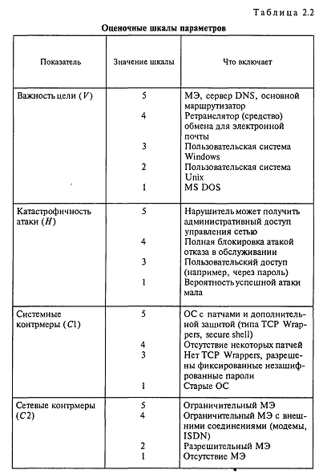

Slide 7
